Slide 1
Муниципальное бюджетное образовательное учреждение
дополнительного образования детей
Дом детского творчества
Конкурс : «Уроки мужества»
Тема: Города- Герои
Выполнили: Поляшова Валентина 11 лет
учащаяся творческого объединения
«Мастерим бумажный мир»
Руководитель: Сак Н.А.
2014 год

Slide 2
ГОРОДА -ГЕРОИ
Города-герои, названные в приказе Верховного Главнокомандующего И. В. Сталина от 1 мая 1945 года: Город-герой Ленинград (ныне Санкт-Петербург) Город-герой Сталинград (ныне Волгоград) Город-герой Cевастополь Город-герой Одесса Города-герои, получившие звание после 1945 г. Город-герой Киев (1961 г. ) Крепость-герой – Брестская крепость (1963 г. ) Город-герой Москва (1965 г. ) Город-герой Керчь (1973 г. ) Город-герой Новороссийск (1973 г. ) Город-герой Минск (1974 г. ) Город-герой Тула (1976 г. ) Город-герой Мурманск (1985 г. ) Город-герой Смоленск (1985 г.)

Slide 3
Помни !

Slide 4
- Города - герои, сколько их в России? Как же заслужили звания большие? - Расскажу тебе я, юный друг мой милый. Города - герои это наша сила! Это наша слава! Это наша гордость! И перед врагами наша непокорность. Заслужили потом, заслужили кровью! К матушке России сильною любовью! Их у нас тринадцать. Имена их святы! Честь им и поклоны отдают солдаты.

Slide 5
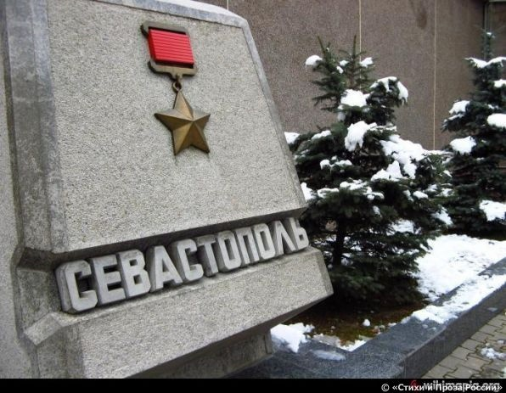
Это Севастополь и Одесса - мама. На смерть они бились... До конца, упрямо!

Slide 6
Сталинград конечно, Волгоград он нынче. С немцами сцепился он в смертельном клинче.

Slide 7
С нашими врагами, что на нас напали. Люди грудью город этот закрывали. Мурманск, Керчь и Киев, Минск, Смоленск и Тула. Все стеной стояли под фашистским дулом!

Slide 8
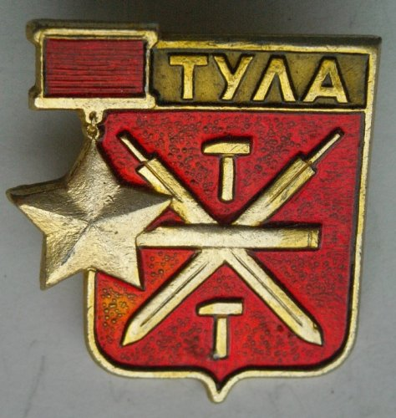
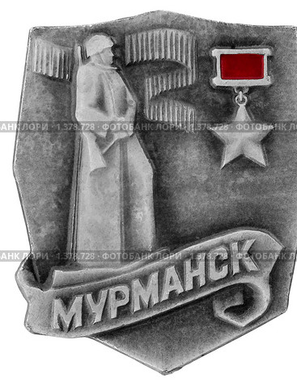
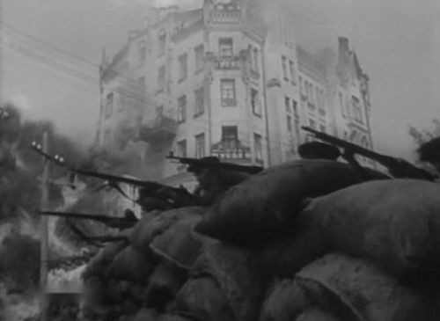
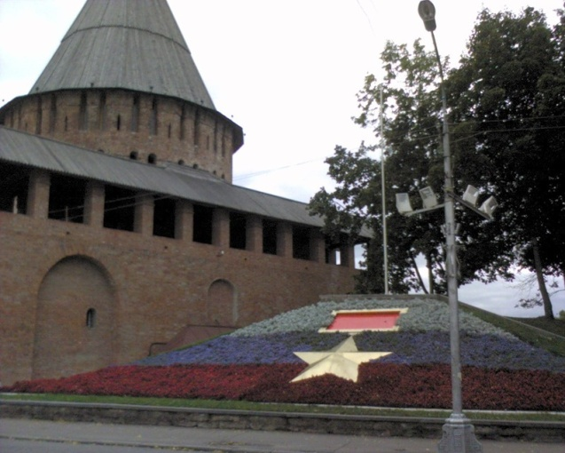

Slide 9
Брестская же крепость сильно пострадала... Так её бомбили... Но она крепчала!

Slide 10
А в Новороссийске как народ сражался?! До подмоги город этот продержался!

Slide 11
А Москва родная, русская столица, Так оборонялась! Как тут не гордиться?!

Slide 12
Ленинград блокадный без воды и хлеба, Не пустил фашистов! Только бомбы с неба Падали на город... И за хлеба крошку Люди погибали, жизнь зажав в ладошку... И поднялись люди, на защиту встали! Вражеские силы их не испугали! Города - герои всех врагов разбили! Жизнями своими - жизнь нам подарили! Танцевали даже! Не смотря на голод! Босиком по снегу, не смотря на холод! И пройдя весь ужас - сталью закалились! Старики и дети за Россию бились!

Slide 14
Было ли им страшно? Ну конечно было... Мужества набраться силы им хватило. Ведь за нас стояли! Умирали стоя! Наш поклон им низкий! Звание Героя! И огонь пусть вечный в звёздочках пылает! Никогда пусть память в сердце не сгорает! Пусть в цветах утонут братские могилы! Чтоб потомки наши подвиг не забыли!

Slide 15
ВИКТОРИНА
Выбери правильный ответ

Slide 16
1. Какое из названных событий произошло в 1944 г.?
Смоленское сражение
Курская битва
объявление Советским Союзом войны Японии
полное освобождение Ленинграда от блокады
1941 г.
1943 г.
1945 г.
Правильный ответ

Slide 17
2. Контрнаступление советских войск под Сталинградом началось:
5 декабря 1941 г.
19 ноября 1942 г.
5 июля 1943 г.
6 июня 1944 г.
под Москвой
правильный ответ
Курская дуга
второй фронт

Slide 18
3. Расположите в хронологическом порядке следующие события:
А) снятие блокады Ленинграда
Б) Смоленское сражение
В) Курская битва
Г) битва за Сталинград
январь 1944 г.
июль-сентябрь 1941 г.
июль-август 1943 г.
июль 1942 – февраль 1943 гг.
БГВА

Slide 19
4. Какой город был удостоен звания города-героя за мужество его защитников в первые дни Великой Отечественной войны?
Брест
Киев
Ленинград
Минск
верный ответ

Slide 20
5. Какое произведение было создано в блокадном Ленинграде?
поэма А.Т. Твардовского «Василий Теркин»
роман К.М. Симонова «Живые и мертвые»
рассказ М.А. Шолохова «Судьба человека»
Седьмая симфония Д.Д. Шостаковича

Slide 21
6. Название «Дорога жизни связано с сопротивлением врагу защитников:
Севастополя
Москвы
Одессы
Ленинграда

Slide 22
7. Какая военная операция получила название «огненная дуга»?
Курская битва
освобождение Киева
сражение за Сталинград
снятие блокады Ленинграда

Slide 23
8. Что из названного было следствием сражения под Москвой?
Германия начала терять союзников
произошел коренной перелом в войне
был сорван немецкий план молниеносной войны
был открыт второй фронт в Европе

Slide 24
9. Коренной перелом в ходе Великой Отечественной войны был достигнут в результате:
поражения немецких войск под Москвой
снятия блокады Ленинграда и освобождения Новгорода
сражения под Сталинградом и на Курской дуге
освобождения Киева и Минска

Slide 25
10. Прочтите отрывок из воспоминаний немецкого генерала и напишите название битвы, о которой рассказывает автор:
«Начавшийся в середине сентября период боев… можно назвать позиционной или «крепостной» войной. Время для проведения крупных операций окончательно миновало. Из просторов степей война перешла на изрезанные оврагами приволжские высоты с перелесками и балками, в фабричный район города, расположенный на неровной, изрытой, пересеченной местности… За каждый цех, водонапорную башню, железнодорожную насыпь, стену, подвал и, наконец, за каждую кучу развалин велась ожесточенная борьба…»
Сталинградская битва

Slide 26
СПАСИБО ЗА ВНИМАНИЕ

Slide 27
Использованные интернет ресурсы и материалы
Города-Герои — Википедия
Города - Герои великой отечественной войны фото из интернета
Гера Шторм стихотворение «Города-Герои»

